Slide 1
Ogólnopolska kampania edukacyjno-informacyjna
Państwowej Straży Pożarnej
Notes:
„Czujka na straży Twojego bezpieczeństwa”, to ogólnopolska kampania edukacyjno-informacyjna Państwowej Straży Pożarnej związana z zagrożeniami sezonu grzewczego. Kampania jest zorientowana na uświadomienie społeczeństwu zagrożeń związanych z możliwością powstania pożarów w mieszkaniach lub domach jednorodzinnych oraz zatruciem tlenkiem węgla. W okresie jesienno-zimowym (w sezonie grzewczym), w naszym kraju w mieszkaniach i domach jednorodzinnych wzrasta ryzyko powstania pożarów. Najczęściej dochodzi do powstania pożarów w wyniku wad albo niewłaściwej eksploatacji urządzeń grzewczych, elektrycznych i gazowych. W tym samym okresie odnotowywany jest także wzrost liczby śmiertelnych zatruć tlenkiem węgla, który nazywany jest potocznie CZADEM - cichym zabójcą. Jest on niewidoczny oraz nie ma smaku ani zapachu.

Slide 2
Czujka na straży Twojego bezpieczeństwa!
pożary w liczbach
Co PIĄTY POŻAR powstaje w DOMACH,
Corocznie
ponad 140 000 pożarów
zaraz po pożarach upraw rolnych jest to największe zagrożenie pożarowe w Polsce.
Notes:
Według statystyk PSP, każdego roku dochodzi do ponad 140 000 pożarów, co piąty z nich powstaje w naszych domach. Razem z pożarami upraw rolnych stanowią największe zagrożenie pożarowe w Polsce. Dzieje się tak, pomimo stosowania zabezpieczeń biernych oraz prowadzenia uświadamiania społeczeństwa w tym zakresie. Oznacza to, że konieczne jest zastosowanie kolejnego elementu zabezpieczającego tzn. wczesnego wykrycia zagrożenia.

Slide 3
Czujka na straży Twojego bezpieczeństwa!
ofiary śmiertelne pożarów
OSIEM na dziesięć ofiar pożarów ginie w DOMACH.
Corocznie
ponad 140 000 pożarów
prawie 500 ofiar śmiertelnych w pożarach – prawie 400 z tych ofiar ginie w domach
Notes:
Wysoki udział ofiar pożarów, które zginęły w domu w stosunku do całkowitej liczby ofiar śmiertelnych w pożarach świadczy o tym, że należy poświęcić baczną uwagę przeciwdziałaniu temu zjawisku.
Liczba ofiar śmiertelnych w pożarach utrzymuje się na podobnym poziomie od kilku lat, co oznacza, że należy podjąć kolejne działania, które mogłyby obniżyć tę wartość. Im szybciej zauważony pożar tym większe szanse na zmniejszenie liczby ofiar śmiertelnych i zmniejszenie strat pożarowych. Dlatego bardzo istotne jest wczesne wykrycie pożaru. Temu właśnie służy w mieszkaniach i domach prywatnych autonomiczna czujka dymu.

Slide 4
Czujka na straży Twojego bezpieczeństwa!
ofiary śmiertelne pożarów
400 z 500 OFIAR pożarów ginie w domach.
Corocznie
ponad 140 000 pożarów
prawie 500 ofiar śmiertelnych w pożarach – prawie 400 z tych ofiar ginie w domach
500
400
Notes:
Mówiąc, o pożarach nie można zapomnieć o osobach, które zginęły w jego wyniku (mówimy tu o pożarze, jako wysokiej temperaturze, ale również o dymie i toksycznych produktach spalania). Prawie 400 ze wszystkich 500 ofiar pożarów ginie w domach czyli w miejscu, w którym co do zasady czujemy się najbezpieczniej.

Slide 5
Czujka na straży Twojego bezpieczeństwa!
ranni w pożarach
80% osób RANNYCH w pożarach, trafiających do szpitali, ucierpiało w DOMACH.
Corocznie
ponad 140 000 pożarów
prawie 500 ofiar śmiertelnych w pożarach – prawie 400 z tych ofiar ginie w domach
4 000 osób doznaje uszczerbku na zdrowiu – 3 200 osób ucierpiało w wyniku pożaru domach
4 000
3 200
Notes:
Kolejną grupą osób, o której należy powiedzieć są osoby ranne w wyniku pożarów. Aż 80% czyli 3 200 osób rannych ucierpiało w wyniku pożarów w domach.
Są co najmniej dwa powody takiego stanu rzeczy. Po pierwsze, zwyczajnie tracimy czujność tam, gdzie czujemy się bezpieczni i bagatelizujemy zagrożenia. Pamiętajmy żeby tego nie robić.
Natomiast, po wtóre, w innych obiektach stosuje się zgodnie z przepisami z zakresu ochrony przeciwpożarowej szereg rozwiązań z zakresu biernej i czynnej ochrony, które minimalizują ryzyko takich zdarzeń.

Slide 6
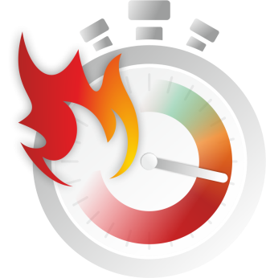
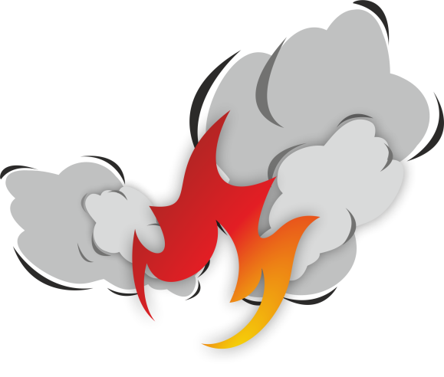
Czujka na straży Twojego bezpieczeństwa!
niebezpieczne naj…
najwięcej ofiar pożarów ginie przed przybyciem straży pożarnej
Corocznie
ponad 140 000 pożarów
prawie 500 ofiar śmiertelnych w pożarach – prawie 400 z tych ofiar ginie w domach
największe zagrożenie podczas pożaru stwarza dym i toksyczne produkty spalania
4 000 osób doznaje uszczerbku na zdrowiu – 3 200 osób ucierpiało w wyniku pożarów w domach
najbardziej tragiczne pożary występują w godzinach nocnych
Notes:
Najwięcej ofiar pożarów ginie przed przybyciem straży pożarnej jako wynik opóźnionego zgłoszenia pożaru – reagujmy maksymalnie szybko.
Największe zagrożenie podczas pożaru stwarza dym i toksyczne produkty spalania (np. tlenek węgla).
Najbardziej tragiczne pożary występują w godzinach nocnych – telefony ładujemy w nocy (nie jest to bezpieczne, ponieważ telefon się nagrzewa, a powstałe ciepło w niesprzyjających okolicznościach może spowodować pożar).

Slide 7
Czujka na straży Twojego bezpieczeństwa!
szybka reakcja
TRAGEDIOM MOŻNA
ZAPOBIEC JEŻELI SZYBKO ZAREAGUJESZ !

Slide 8
Czujka na straży Twojego bezpieczeństwa!
przyczyny i źródła
posługiwanie się otwartym ogniem lub żarem
palenie tytoniu w łóżku
wyrzucanie niezgaszonych niedopałków papierosów
brak instalacji odgromowej lub jej uszkodzenia
korzystanie z wielu przedłużaczy, rozgałęźników („złodziejek”)
przeciążanie instalacji elektrycznej („watowanie” bezpieczników)
pozostawianie bez nadzoru gotujących się potraw
przechowywanie w pobliżu urządzeń grzewczych przedmiotów palnych oraz substancji łatwozapalnych
Notes:
Niewłaściwe wykonanie instalacji elektrycznej – instalacja elektryczna wykonana domowymi sposobami (bez konsultacji i kontroli przez elektryka).
Nieprawidłowa eksploatacja instalacji elektrycznej – stosowanie nieodpowiednich bezpieczników i wyłączników instalacyjnych, naprawianie ich domowymi sposobami „watowanie”, podłączanie zbyt dużej ilości odbiorników do jednego gniazda instalacji elektrycznej.
Nieprawidłowa eksploatacja urządzeń grzewczych.
Przechowywanie w pobliżu urządzeń grzewczych przedmiotów palnych oraz substancji łatwozapalnych.
Niewłaściwe posługiwanie się otwartym ogniem.
Palenie tytoniu w łóżku.
Wyrzucanie niedopałków papierosów do kosza na śmieci, w pobliżu materiałów palnych, do studzienek technologicznych.
Brak zabezpieczeń obiektu przed skutkami wyładowań atmosferycznych.

Slide 9
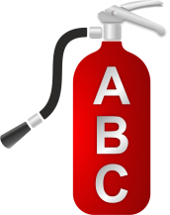
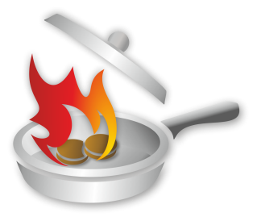
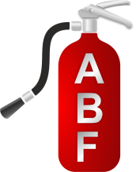
Czujka na straży Twojego bezpieczeństwa!
rodzaje pożarów
Pożary ciał stałych
(np. drewna, papieru, węgla, tkaniny)
Pożary cieczy palnych
(np. nafty, benzyny, alkoholi, farb, lakierów, rozpuszczalników)
Pożary gazów
(np. metanu, propanu, wodoru, acetylenu)
Pożary tłuszczów
(np. olej spożywczy)

Slide 10
Czujka na straży Twojego bezpieczeństwa!
wskazówki bezpieczeństwa

Slide 11
Czujka na straży Twojego bezpieczeństwa!
zgłoszenie zagrożenia
Zadzwoń pod numer 998, przekaż istotne informacje
1. Co się pali? jaki budynek, które piętro, rodzaj pomieszczenia itp. (np. pali się mieszkanie w bloku na 6 piętrze…)
2. Gdzie się pali? adres, czy w obiekcie znajdują się ludzie, jakie obiekty są w sąsiedztwie i czy są zagrożone (np. … przy ul. Warszawskiej 99/8, wszyscy opuścili mieszkanie)
3. Kto zgłasza? imię, nazwisko osoby zgłaszającej pożar
UWAGA: po potwierdzeniu przyjęcia zgłoszenia nie rozłączaj się.

Slide 12
Czujka na straży Twojego bezpieczeństwa!
reaguj, alarmuj
NIE ZASTANAWIAJ SIĘ, REAGUJ!
TWOJA SZYBKA REAKCJA, NASZA SZYBKA POMOC!

Slide 13
Czujka na straży Twojego bezpieczeństwa!
mity o CZADZIE
Co czwarty Polak uważa, że czad można rozpoznać po zapachu lub dymie

Slide 14
Czujka na straży Twojego bezpieczeństwa!
prawdy o CZADZIE
CZAD OSZUKUJE ZMYSŁY!
NIE WIDAĆ!
NIE SŁYCHAĆ!
NIE CZUĆ!

Slide 15
Czujka na straży Twojego bezpieczeństwa!
objawy zatrucia CZADEM
BÓL GŁOWY
DUSZNOŚĆ
SENNOŚĆ
OSŁABIENIE
PRZYSPIESZONA CZYNNOŚĆ SERCA
mogą świadczyć o obecności tlenku węgla w pomieszczeniu!
Natychmiast przewietrz pomieszczenie, ewakuuj współmieszkańców, wyjdź na zewnątrz, wezwij straż pożarną i zasięgnij porady lekarskiej.
Notes:
Takie objawy jak: ból głowy, duszność, senność, osłabienie czy przyspieszona czynność serca mogą świadczyć o obecności tlenku węgla w pomieszczeniu.
Najbezpieczniejszym zachowaniem jest: natychmiastowe przewietrzenie pomieszczenia, ewakuowanie współmieszkańców, wyjście na zewnątrz, wezwanie straży pożarnej i zasięgniecie porady lekarskiej.

Slide 16
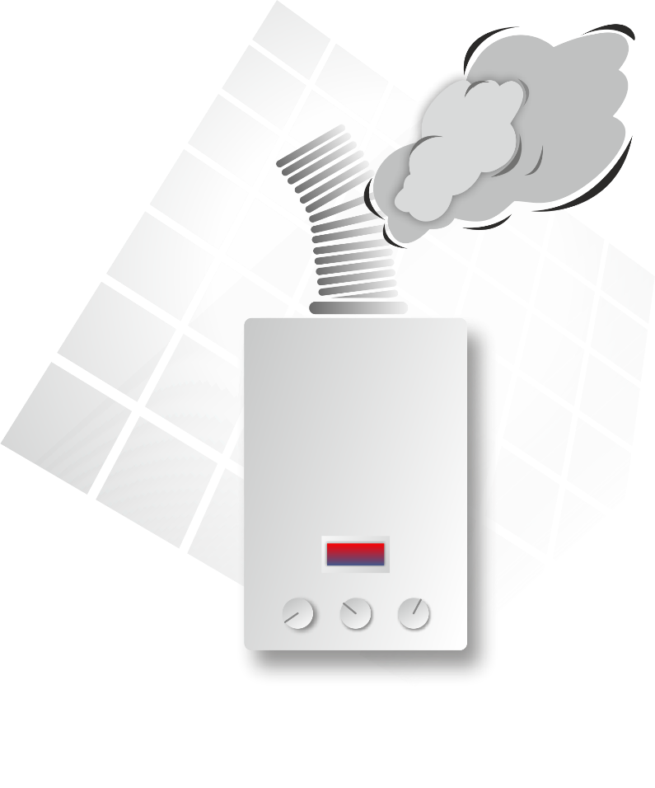
Czujka na straży Twojego bezpieczeństwa!
źródła CZADU
Notes:
Wśród głównych przyczyn zatruć tlenkiem węgla w budynkach mieszkalnych zidentyfikowano niesprawność, wadliwe działanie lub nieprawidłową eksploatację urządzeń grzewczych oraz instalacji wentylacyjnych, spalinowych lub dymowych.
Pod tymi przyczynami, sformułowanymi w sposób ogólny, kryje się na przykład:
niedostosowanie istniejącego systemu wentylacji do standardów szczelności stosowanych okien i drzwi, w związku z wymianą starych okien i drzwi na nowe,
stosowanie niewłaściwego rodzaju opału przez użytkowników,
niewłaściwa eksploatacja urządzeń grzewczych – w szczególności niezgodna z zalecaną w instrukcji producenta,
podłączanie do wspólnego przewodu kominowego urządzeń grzewczych na różne paliwa,
wady konstrukcyjne przewodów kominowych,
niedokładne lub nieterminowe usuwanie zanieczyszczeń z kominów, skutkujące nagromadzeniem się w nich sadzy i innych produktów niepełnego spalania paliwa,
W tym kontekście tragiczne skutki bywają również konsekwencją dokonywania przeróbek, napraw czy konserwacji przewodów kominowych przez niewykwalifikowane osoby oraz udrażniania przewodów kominowych z zastosowaniem cieczy palnych (tzw. wypalanie sadzy).

Slide 17
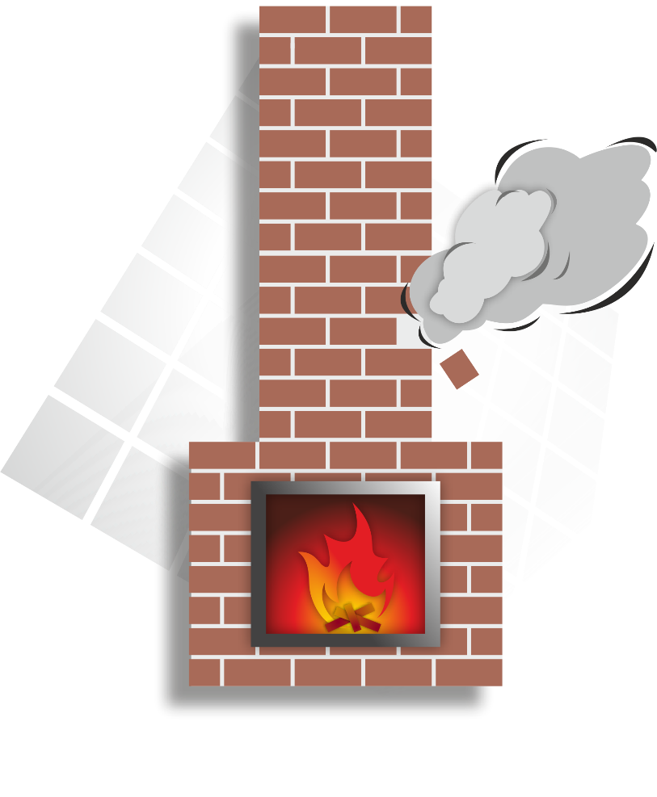
Czujka na straży Twojego bezpieczeństwa!
źródła CZADU
Notes:
Zgodnie z obowiązującymi przepisami istnieje obowiązek czyszczenia przewodów dymowych, spalinowych, wentylacyjnych w budynkach mieszkalnych. Poniżej czasookresy dokonywania tych czynności:
przewody od palenisk opalanych paliwem stałym co 3 miesiące,
przewody od palenisk opalanych paliwem gazowym i płynnym co 6 miesięcy,
przewody wentylacyjne - 1 raz w roku.

Slide 18
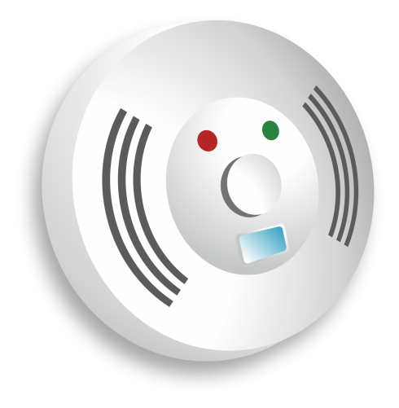
Czujka na straży Twojego bezpieczeństwa!
zadbaj o bezpieczeństwo
ZADBAJ O BEZPIECZEŃSTWO SWOJE I SWOICH NAJBLIŻSZYCH
ZAMONTUJ CZUJKI
Regularnie przeprowadzaj test urządzenia. Pamiętaj o wymianie baterii zgodnie z instrukcją.
DOKONUJ OKRESOWYCH PRZEGLĄDÓW KOMINÓW I INSTALACJI WENTYLACYJNEJ
NIE BLOKUJ DRÓG I WYJŚĆ EWAKUACYJNYCH
Zadbaj o ich drożność.

Slide 19
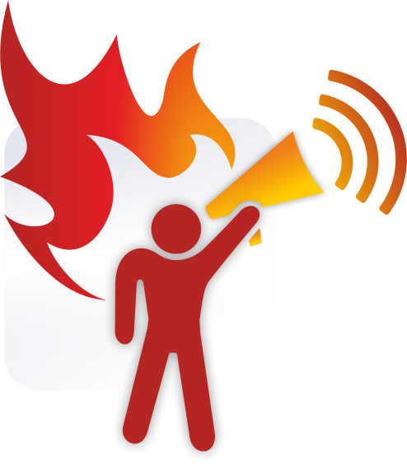
Czujka na straży Twojego bezpieczeństwa!
zachowanie podczas pożaru
Powiadom innych o zagrożeniu
Wyjdź z domu
Zadzwoń pod numer alarmowy
Zostań na zewnątrz

Slide 20
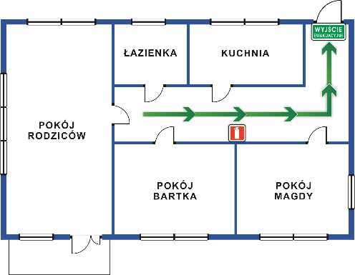
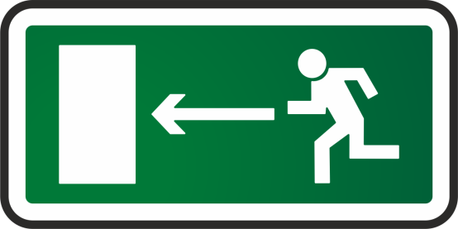
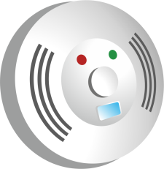
Czujka na straży Twojego bezpieczeństwa!
zaplanuj swoje bezpieczeństwo
Narysuj plan ewakuacji
z własnego mieszkania lub domu
Przećwicz ewakuację
z własnego mieszkania lub domu
Zamontuj czujki
(dymu, tlenku węgla lub dualną)
Kup gaśnicę (ABC, ABF)

Slide 21
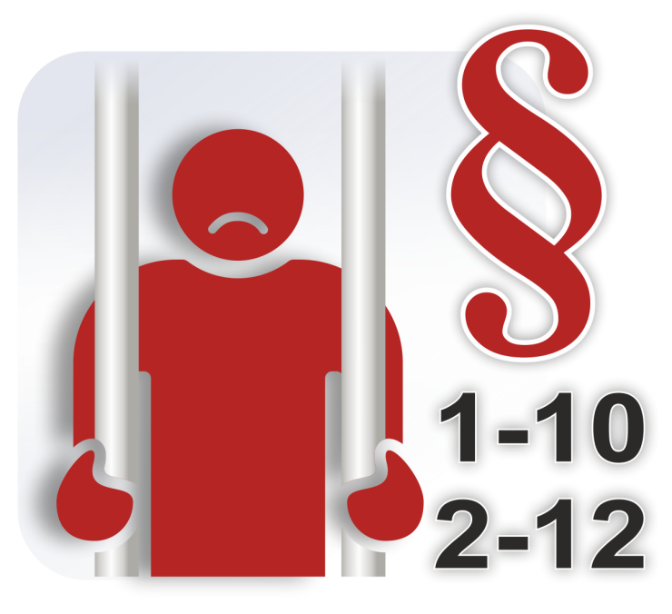
Czujka na straży Twojego bezpieczeństwa!
to Ci grozi
Kodeks karny art. 163
Kodeks wykroczeń art. 82
Notes:
Kodeks karny art. 163
„Kto sprowadza zdarzenie, które zagraża życiu lub zdrowiu wielu osób albo mieniu w wielkich rozmiarach, mające postać: 1 – pożaru (…), podlega karze pozbawienia wolności od roku do lat 10. (…) Jeżeli następstwem tego czynu jest śmierć człowieka lub ciężki uszczerbek na zdrowiu wielu osób, sprawca podlega karze pozbawienia wolności od 2 do 12 lat.”
Kodeks wykroczeń art. 82
„Kto dokonuje czynności, które mogą spowodować pożar, jego rozprzestrzenianie się, utrudnienie prowadzenia działania ratowniczego lub ewakuacji (…), kto będąc obowiązany na podstawie przepisów o ochronie przeciwpożarowej do zapewnienia warunków ochrony przeciwpożarowej obiektu lub terenu, nie dopełnia obowiązków, (…) kto w inny sposób nieostrożnie obchodzi się z ogniem, (…) podlega karze aresztu, grzywny albo karze nagany.”

